Slide 1

La vita è bElla
Roberto Benigni (1997)

Slide 2
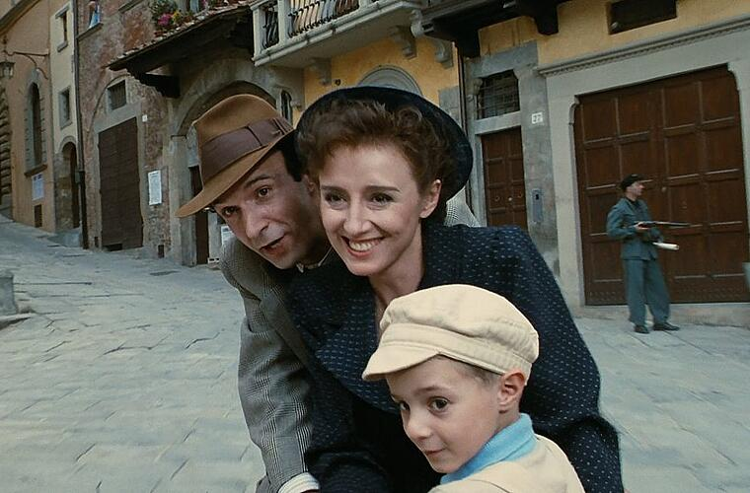
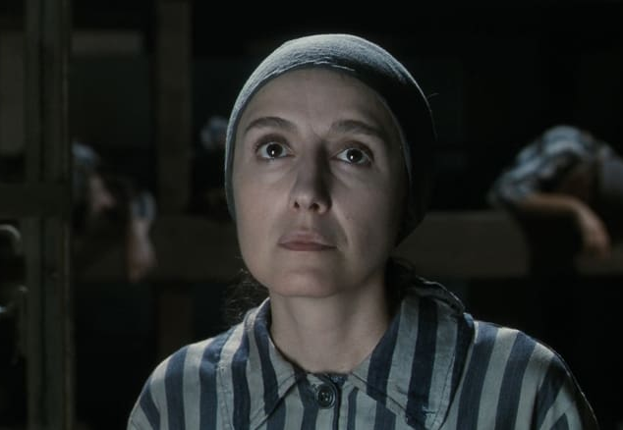
Komödie und Kreig

Slide 3
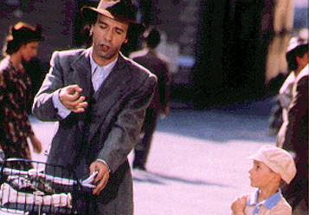
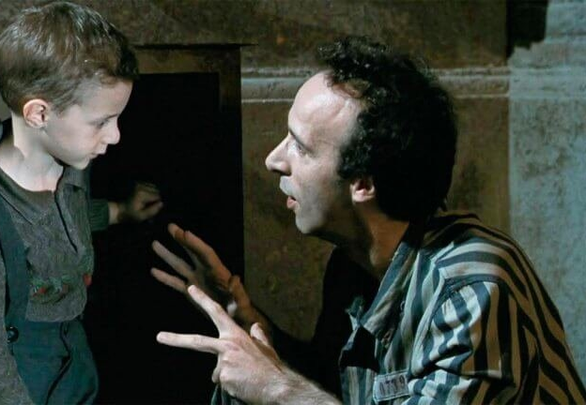
Guido Orefice (Roberto Benigni) Giosuè Orefice (Giorgio Contarini)

Slide 4
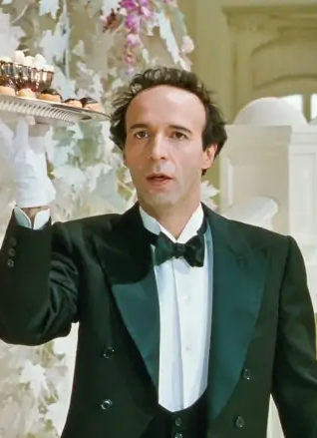
Guido Orefice

Slide 5
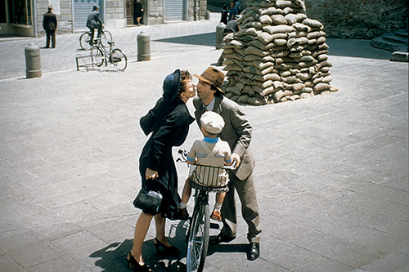
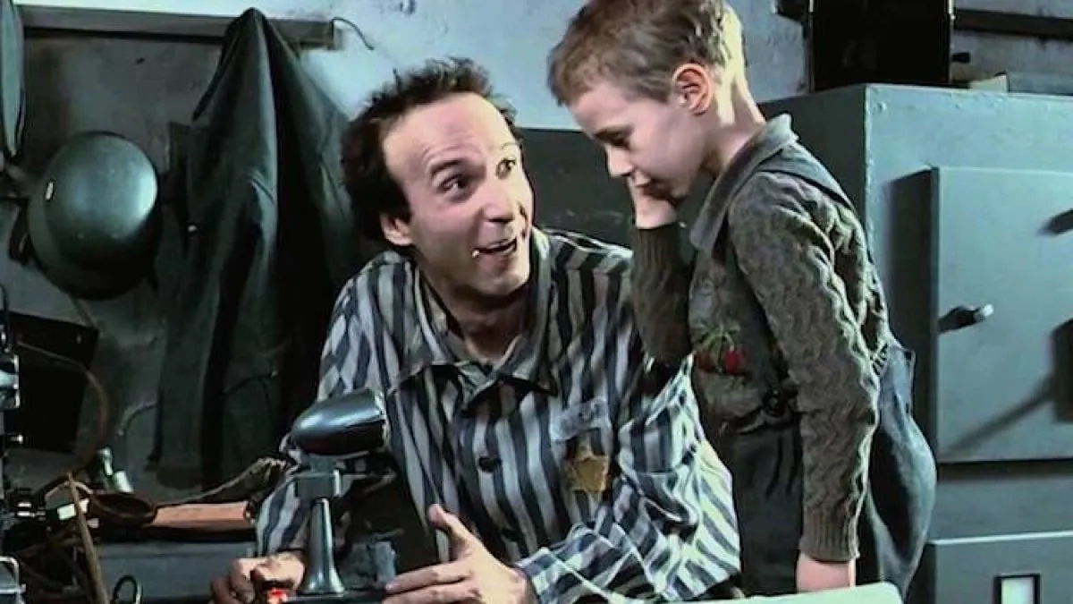
Romantische und Slapstick
Zweiten Weltkriegs

